Slide 1


TRƯỜNG ĐẠI HỌC TÀI NGUYÊN VÀ MÔI TRƯỜNG THÀNH PHỐ HỒ CHÍ MINH
HỌC PHẦN: HỆ QUẢN TRỊ CƠ SỞ DỮ LIỆU
NHÓM 11
THUYẾT TRÌNH: KHẢO SÁT CÔNG NGHỆ LƯU TRỮ DỮ LIỆU LỚN
GV: ThS. PHẠM TRỌNG HUYNH

Slide 2
THÀNH VIÊN NHÓM 11
VĂN NGỌC CÔNG SANG
HỆ QUẢN TRỊ
ÂU DƯƠNG ĐỨC TRUNG
CƠ SỞ DỮ LIỆU
PHẠM QUANG HUY
09-CNTT03
2

Slide 3

I.Hệ thống tệp phân tán
II.Cơ sở dữ liệu NoSQL
III.Công nghệ lưu trữ dữ liệu
kiểu mới của kiến trúc MPP
IV.Tìm hiểu về Apache Spark
VI.Triển vọng của Công nghệ lưu trữ dữ liệu lớn
3

Slide 4

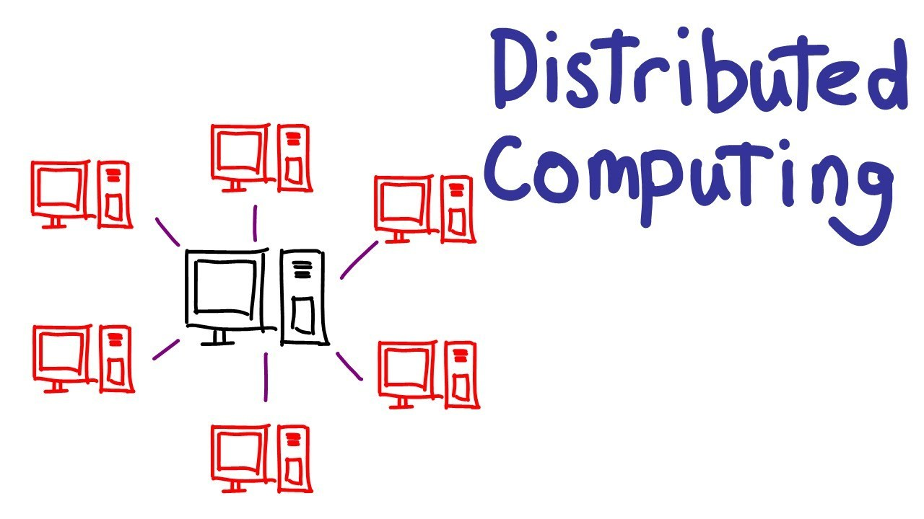
Hệ thống tệp phân tán
Việc phát triển ứng dụng trên mạng, dữ liệu phát triển nhanh. Do đó, công nghệ lưu trữ dữ liệu lớn đã trở thành nhiệm vụ chính của các doanh nghiệp và các tổ chức
Hệ thống tệp phân tán (DFS) là một phương pháp lưu trữ trong máy tính liên quan đến việc chia nhỏ các tệp dữ liệu lớn thành các phần nhỏ hơn và phân tán chúng trên một số máy chủ trong hệ thống. Nó cho phép khách hàng từ nhiều nguồn khác nhau ghi và đọc dữ liệu, chia sẻ và chạy logic có thể lập trình trên dữ liệu — ngay từ bất cứ đâu
4

Slide 5
Hệ thống tệp phân tán
Hệ thống phân tán được phát triển từ nhu cầu có các công cụ tính toán tốt hơn, hiệu quả hơn bằng cách kết hợp khả năng của các máy tính độc lập. Ba yếu tố quyết định đến tốc độ tính toán trong máy tính là tốc độ của CPU, RAM và Bus bo mạch. Trong hệ thống phân tán, yêu cầu quan trọng nảy sinh là vấn đề trao đổi thông tin giữa các máy tính. Nếu thiếu yếu tố này, nhiệm vụ tính toán trong môi trường phân tán sẽ không thể thực hiện được.
Nhìn chung, hệ thống phân tán cũng tương tự như hệ thống chia sẻ thời gian. Nhưng thay vì chia sẻ bộ nhớ và đồng hồ thì các máy tính trong hệ thống lại xử lý với bộ nhớ cục bộ riêng.
5

Slide 6

Cơ sở dữ liệu
6

Slide 7

CƠ SỞ DỮ LIỆU NOSQL
Với sự tăng trưởng nhanh chóng về kích thước dữ liệu của người dùng doanh nghiệp và nâng cao nhu cầu của người dùng về mức độ dịch vụ, cơ sở dữ liệu quan hệ truyền thống có một số hạn chế. Cơ sở dữ liệu truyền thống sử dụng tệp phẳng dựa trên bản ghi có cấu trúc để lưu trữ tất cả dữ liệu ứng dụng, dẫn đến sự không khớp giữa ứng dụng và cơ sở dữ liệu. Điều này xảy ra khi ứng dụng được mã hóa bằng ngôn ngữ khai báo. Cấu trúc của nó hoàn toàn khác với các cơ sở dữ liệu
NoSQL xuất hiện đã giải quyết những thiếu sót trên của CSDL quan hệ. Được phát triển dựa trên ý tưởng về những CSDL với thiết kế đơn giản, nhưng có khả năng lưu trữ dữ liệu cực lớn cùng cấu trúc linh hoạt, truy vấn dữ liệu tốc độ cao cho kết quả nhanh chóng mà không cần quá nhiều yêu cầu về phần cứng cũng như các tài nguyên hệ thống, tăng khả năng chịu lỗi.
7

Slide 8
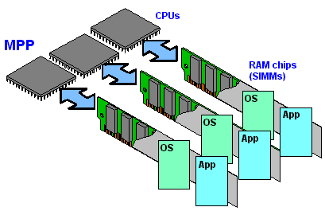
Công nghệ lưu trữ dữ liệu
kiểu mới của kiến trúc MPP
MPP(Massively Parallel Processing) là hệ thống xử lý song song quy mô lớn, là một loại phương pháp mở rộng tài nguyên hệ thống, chủ yếu là xử lý song song.
MPP là một quá trình phức tạp đòi hỏi phải có một chức năng cơ sở dữ liệu nhất định để được chia sẻ giữa tất cả các bộ vi xử lý có liên quan. MPP thường được tìm thấy trong các ứng dụng như hệ thống hỗ trợ quyết định và kho dữ liệu. Siêu máy tính cũng là những ví dụ của kiến ​​trúc MPP.
8

Slide 9
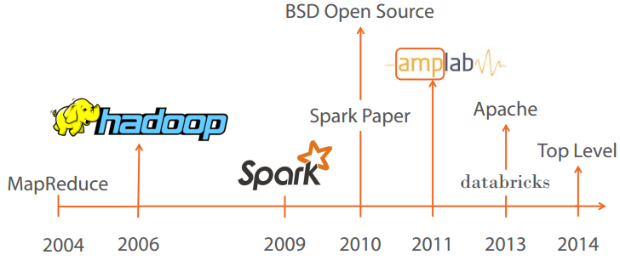
Tìm hiểu về Apache Spark
SparkSQL là một module của Apache spark cho phép thực hiện các biến đổi với dữ liệu có cấu trúc và các tính toán dựa trên cụm xử lý.
Spark cho phép tính toán data phân tán bằng việc chia dữ liệu thành nhiều phần nhỏ và thực hiện tính toán song song từng phần trên nhiều node server khác nhau.
9

Slide 10
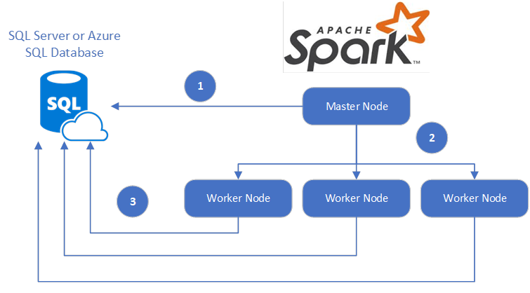
Kiến trúc của spark cluster
10

Slide 11

Những điểm nổi bật của Spark
Xử lý dữ liệu: Spark xử lý dữ liệu theo lô và thời gian thực
Tính tương thích: Có thể tích hợp với tất cả các nguồn dữ liệu và định dạng tệp được hỗ trợ bởi cụm Hadoop.
Hỗ trợ ngôn ngữ: hỗ trợ Java, Scala, Python và R.
Phân tích thời gian thực
11

Slide 12



PHẦN DEMO
12

Slide 13
Do số lượng lớn dữ liệu phi cấu trúc và bán cấu trúc, cơ sở dữ liệu quan hệ truyền thống đã không còn được tốt.
Tuy nhiên, công nghệ lưu trữ mới, chẳng hạn như Cơ sở dữ liệu NoSQL và hệ thống tệp phân tán vượt trội so với lưu trữ truyền thống, bất kể khả năng chịu lỗi, khả năng mở rộng và tính di động của dữ liệu.
Nó phù hợp để lưu trữ dữ liệu liên tục và quản lý lưu trữ dữ liệu lớn
Triển vọng của
Công nghệ lưu trữ dữ liệu lớn
13

Slide 14


Sử dụng Hadoop hoặc Spark để xử lý dữ liệu bán cấu trúc, phi cấu trúc.
Vì trong tương lai, lưu trữ cũng sẽ được phát triển theo hướng kết hợp giữa cụm cơ sở dữ liệu song song MPP và cụm Hadoop/Spark.
14

Slide 15

For watching!
Phần báo cáo của nhóm nếu có sai sót mong thầy và các bạn thông cảm bỏ qua

